Slide 1
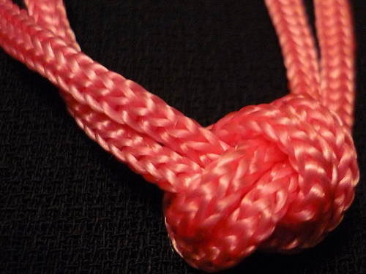
14.
О
1 2 3 4 5
15.
М
Й
1 2 3 4

Slide 2
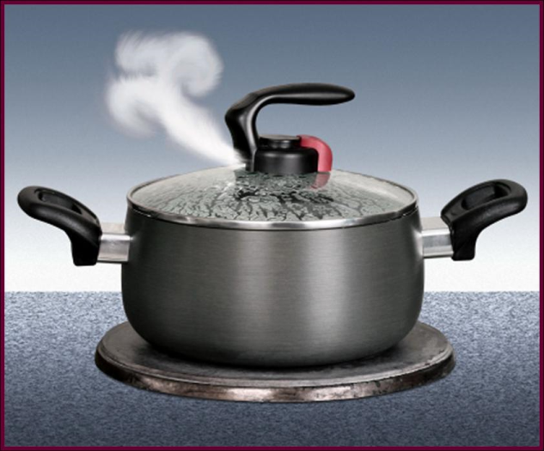
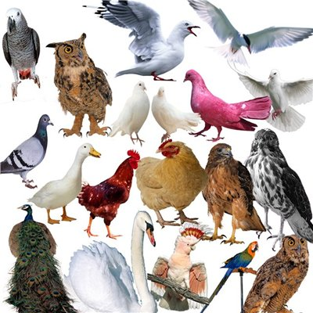
1 2 3 4
16.
КО
д
А
К
1 2 3
Д
1 2 3 4 5
17.
ИА

Slide 3
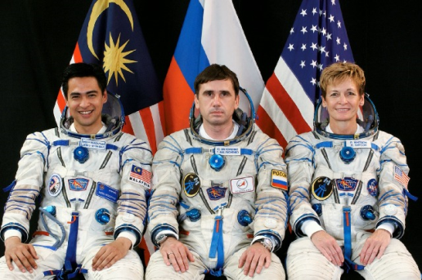
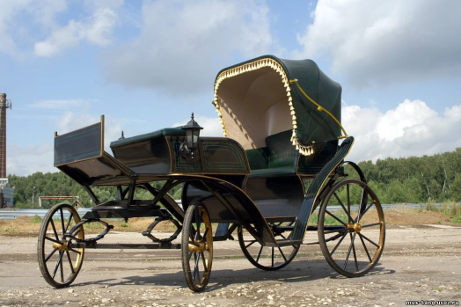
18.
РМ Т
1 2 3 4 5 6
С Т
1 2 3 4
19.

